Slide 1
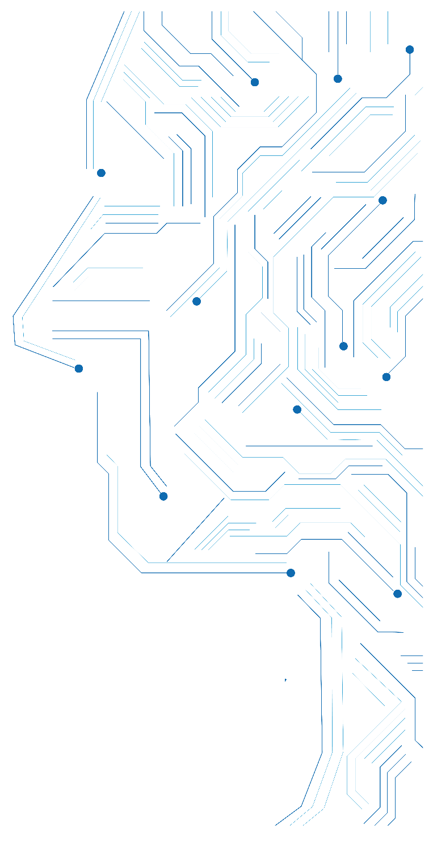

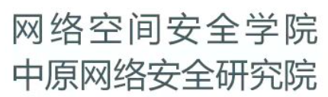
Presentation
Domain-Adversarial Training of Neural Networks
Author: Yaroslav Ganin, Evgeniya Ustinova
Insitution: Skolkovo Institute of Science and Technology (Skoltech)
Journal of Machine Learning Research 17 (2016) 1-35
智能计算与医学影像分析实验室
Notes:
这篇文章的标题为 "Domain-Adversarial Training of Neural Networks"，它探讨了如何使用领域对抗训练（Domain-Adversarial Training）的方法来改善神经网络的泛化能力，从而提高模型在不同领域的性能。
在文章中，作者介绍了领域自适应（Domain Adaptation）的问题，即训练集和测试集之间存在不同的数据分布，导致模型在测试集上的性能下降。为了解决这个问题，作者提出了一种新的训练方法，称为领域对抗训练（Domain-Adversarial Training），它可以将模型训练成具有良好的泛化能力，从而在不同领域中都具有较好的性能。

Slide 2
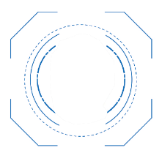

Presentation
1
Background
Three basic transfer learning methods
Instance-based TL
Select or reweight instance that are close to the target
Feature-based TL
Transform the data into a new subspace where their distance is minimized
Parameter-based TL
Reuse trained models from source domain
Notes:
1、样本自适应：将源域中样本重采样，使其分布趋近于目标域分布；从源域中找出那些长的最像目标域的样本，让他们带着高权重加入目标域的数据学习。
2、特征层面自适应：与一般的将源域映射到目标域方法不同，该类方法将源域和目标域投影到公共特征子空间，进而使得源域上的训练知识可以直接应用于目标域；
3、模型层面自适应：对源域误差函数进行修改，考虑到目标与的误差。

Slide 3

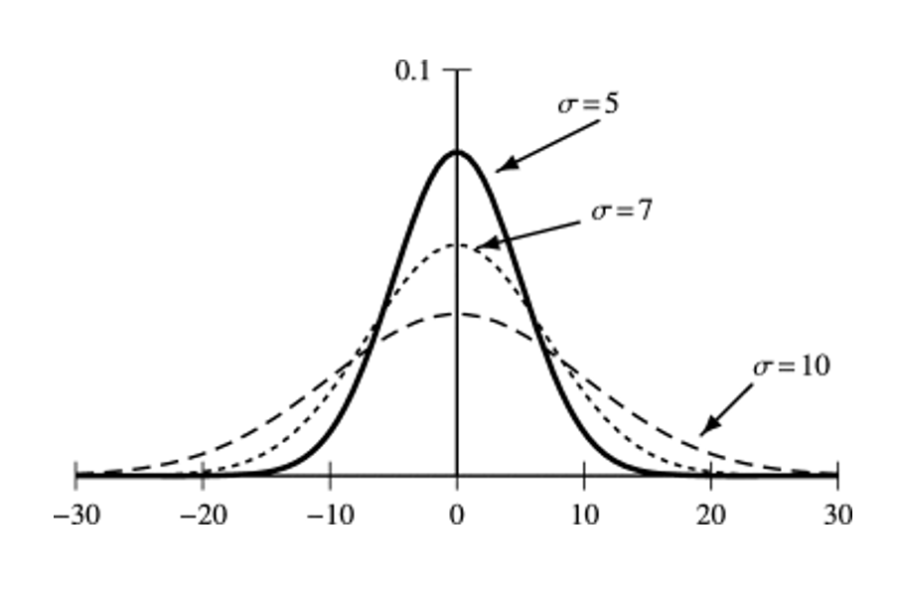
Presentation
2
Domain adaption(DA)
Source domain (Labeled) target domain (No labeled)
Same Category space
Same Feature space
Different Data distribution
Notes:
源域和目标域服从不同的分布
领域自适应是指当训练集和测试集中的数据分布不同或存在领域偏移时，模型在测试集上的性能会下降。例如，在图像分类问题中，如果模型在训练集中只看到过白天的图片，那么在测试集中出现的夜晚图片就会导致模型的性能下降。
DA的工作就是降低两者之间数据分布的差异
领域自适应方法的吸引力在于当目标领域数据要么是完全无标签的(无监督领域标注)，要么是有标签样本很少的(半监督域适应)时，学习领域间映射的能力。下面我们关注更难的无监督情况，尽管所提出的方法(域对抗学习)可以很直观地推广到半监督情况。

Slide 4
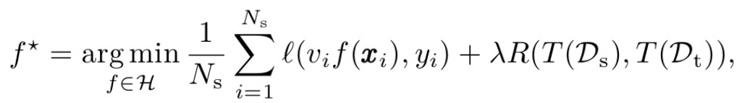
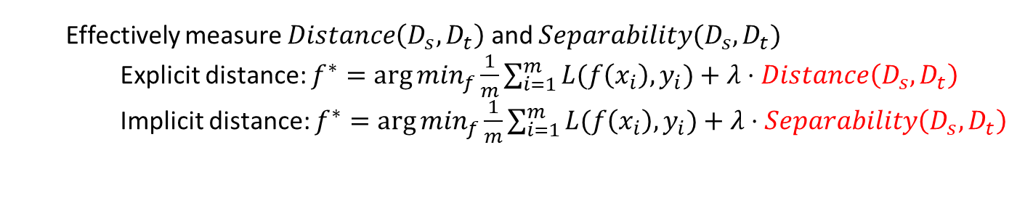
Presentation
3
Adversarial transfer learning
Effectively measure $Distance\left(D_{s}, D_{t}\right)$ and $Separability(D_{s}, D_{t})$
Explicit distance: $f^{∗}=\arg{\min_{f}{\frac{1}{m}\sum_{i=1}^{m}{L(f\left(x_{i}\right),y_{i})}}+λ⋅Distance\left(D_{s}, D_{t}\right) }$
Implicit distance: $f^{∗}=\arg{\min_{f}{\frac{1}{m}\sum_{i=1}^{m}{L(f\left(x_{i}\right),y_{i})}}+λ⋅Separability\left(D_{s}, D_{t}\right) }$
数据分布自适应
Domain-Adversarial Neural Network(DANN)
信息解耦
Domain Separation Networks(DSN)
数据生成
Cycle-Consistent Adversarial Networks(CycleGAN)
Dynamic Adversarial Adaptation Networks(DAAN)
GAN | GAN-based TL
Real faces | Source domain
Random noise | Target domain
Generator | Generator
Discriminator | Discriminator
Notes:
加号之前的公式Empirical risk minimization (ERM)
回到之前的公式（4.3.1），我们已经知道，可以将迁移正则化项R（·,·）形式 化为两个领域之间的分布距离Distance（·,·）。此时，这个距离函数是预先被定义 好的，例如MMD距离、余弦相似度等；另一种方式则是将其形式化为一种可以被学习到 的度量Metric（·,·），使得模型能够自动地从数据中学习到这个度量，而不用去显 式地指定其函数形式。 利用上面的思路，本章将GAN引入迁移学习中，利用GAN的思想来自动地学习源域 和目标域的隐式度量函数。具体而言，我们将GAN中的判别器对应于Metric（·,·） 函数。由于判别器对应于一个神经网络，因此，其可以充当此角色。
显然，我们需要将GAN中的真实样本和随机噪声，分别对应于迁移学习中的源域和 目标域。这是因为真实样本往往具有自己的标签，与源域的性质相似；而随机噪声往往杂乱无章且无标签，因此可以对应于目标域。生成器本身可以完成特征提取，但是 迁移学习本身并不专注于数据生成，因此，可以将生成器对应于特征提取器。

Slide 5
Presentation
4
Work
A new approach to domain adaptation of feed-forward neural networks
Aligning the distributions of features across the two domains
The alignment is accomplished through standard backpropagation training
Notes:
本文提出了一种新的前馈神经网络领域自适应方法，该方法允许基于源领域的大量标注数据和目标领域的大量未标注数据进行大规模训练。与之前的许多浅层和深层DA技术类似，自适应是通过对齐两个域中的特征分布来实现的。然而，与以前的方法不同，对齐是通过标准的反向传播训练完成的。
主要思想让网络隐含层学习一个对源示例标签具有预测性，但对输入(源或目标)的域缺乏信息的表示。我们在浅层和深层前馈结构中实现了这一新方法。后者通过引入简单的梯度反转层，允许在几乎任何深度学习包中简单实现。

Slide 6
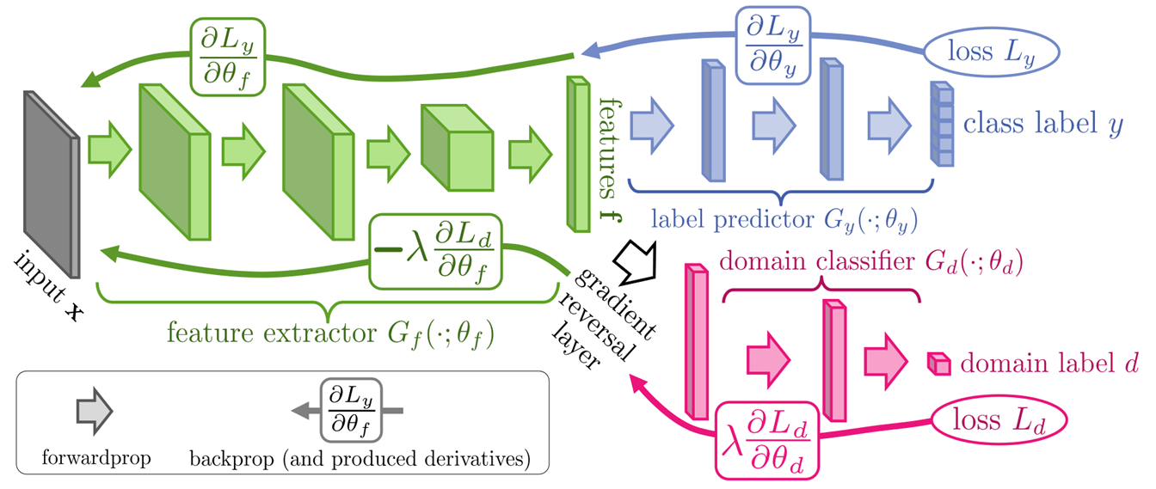
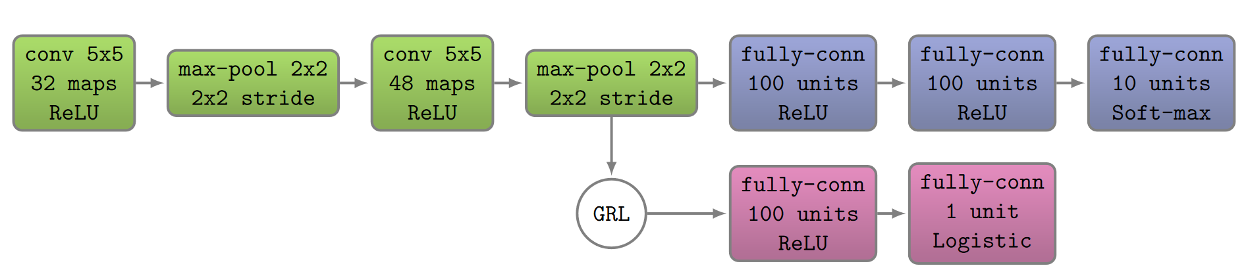
Presentation
5
Model
Feature extractor: Accept data from source and target domains for feature extraction.
Label predictor: Accept the extracted features for classification.
Domain classifier: Discriminative feature belongs to source domain or target domain
Notes:
本文的主要研究重点是领域对抗训练（Domain-Adversarial Training）的方法，该方法可以帮助神经网络在不同领域中实现更好的泛化能力。具体来说，领域对抗训练的方法是通过在神经网络中加入一个领域分类器和一个领域对抗器，使得神经网络的特征提取器在保持分类准确率的同时，学习如何将领域信息从特征中消除，从而提高模型的泛化能力。
本文的另一个重点是领域自适应（Domain Adaptation）问题的研究，该问题是指在训练集和测试集之间存在数据分布差异时，模型在测试集上的性能下降的情况。本文通过对领域自适应方法的概述和对比，说明了领域对抗训练方法的优点和创新之处。
领域对抗训练（Domain-Adversarial Training）是一种用于提高神经网络泛化能力的训练方法，可以有效地解决领域自适应问题。为了解决这个问题，领域对抗训练方法提出了一个双重学习框架，其中一个子网络用于分类任务，另一个子网络用于领域分类任务。同时，还引入了一个领域对抗器，用于学习将领域信息从特征中去除，从而提高模型的泛化能力。
领域对抗训练的方法是通过在神经网络中引入领域对抗器，使得网络能够学习到在不同领域之间共享的特征，从而提高模型的泛化能力。领域对抗器的作用是尝试从特征中区分不同的领域，并将其作为一个损失函数反向传播到特征提取器中，从而强制特征提取器在不同领域之间生成相似的特征。因此，领域对抗训练方法可以帮助神经网络在不同领域之间实现更好的泛化能力。
在具体实现方面，领域对抗训练方法可以使用反向传播算法来更新特征提取器和领域对抗器的参数。在训练过程中，网络会先根据训练集对分类器和特征提取器进行训练，然后再根据领域分类器对领域对抗器进行训练。最后，将领域对抗器的损失函数作为一个惩罚项加到分类器的损失函数中，从而让网络在保持分类准确率的同时，尽可能减少领域之间的差异。

Slide 7
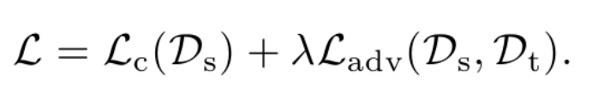
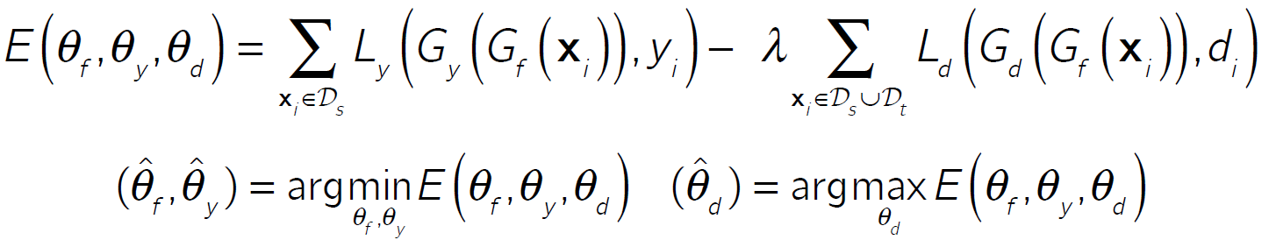
Presentation
6
Formulation
Objective:
Classification loss
Separation loss
Minimize feature extraction and classification loss
Maximize domain confusion
Notes:
深度对抗网络的损失也由两部分构成：网络训练的损失和领域判别损失
DANN首先通过最小化分类损失与特征提取器的损失来优化 特征提取器Gf和分类器Gy的参数θf和θy
然后，DANN通过最大化领域判别器Gd的损失来优化其参数θd，与GAN的训练类似，两个步骤交替进行，直到网络收敛

Slide 8
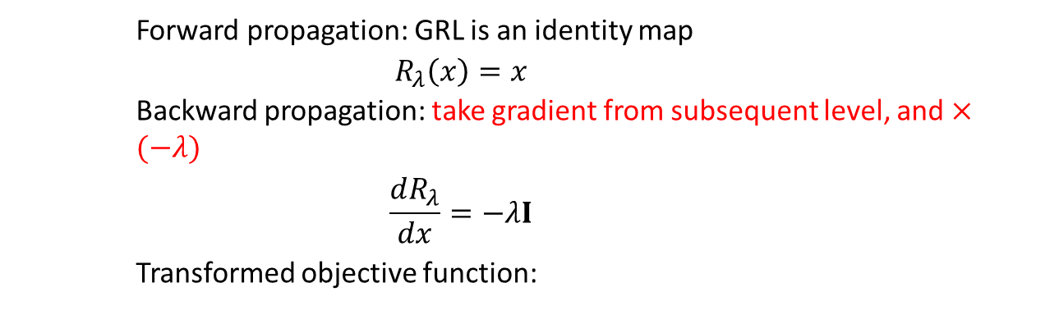
Presentation
7
Gradient reversal layer (GRL)
Forward propagation: GRL is an identity map
$$R_{λ}\left(x\right)=x$$
Backward propagation: take gradient from subsequent level, and $×(−λ)$
$$\frac{dR_{λ}}{dx}=−λI$$
Transformed objective function:
Notes:
为了实现上的方便，作者引入一种梯度反转层（Gradient Reversal Layer，GRL） 到网络的反向传播中。
GRL是指Gradient Reversal Layer，梯度反转层，该方法通过在神经网络中引入一个特殊的反向传播层，来使神经网络在进行域适应训练时能够更好地控制领域之间的相似度。
在具体实现上，GRL层的作用是将反向传播时的梯度方向反转，使得原本是最大化的目标函数变为最小化，同时在不改变模型其他部分的情况下，将模型的梯度方向“隐藏”起来，从而使领域分类器无法区分当前样本属于哪个领域。
在领域对抗训练中，GRL通常被用于将领域分类器的输出与特征提取器的输出连接在一起，从而使特征提取器在学习特征的同时，也能够通过领域分类器的误差信号来进行领域的适应性学习。通过这种方式，模型可以在不需要标注数据的情况下，学习到如何适应新的领域，并提高模型的泛化能力。
总之，GRL是一种有效的神经网络层，可以帮助提高模型在领域适应任务中的性能，同时可以灵活地控制领域之间的相似度，从而使得模型更加鲁棒和泛化能力更强。
在前向传播时，GRL是一个恒等映射（Identity Map）
在反向传播时，通过乘以一个负单位（单位矩阵I），将梯度进行反转
由此，上述两个训练过程可以被合并到一个目标函数中
其中Ly为分类损失，Ld为判别器损失，di为领域的标签：当数据来自源域时，di=0；否 则di=1
在 DANN中，对抗网络被用作隐式距离度量来度量源域和目标域的分布相似性。

Slide 9
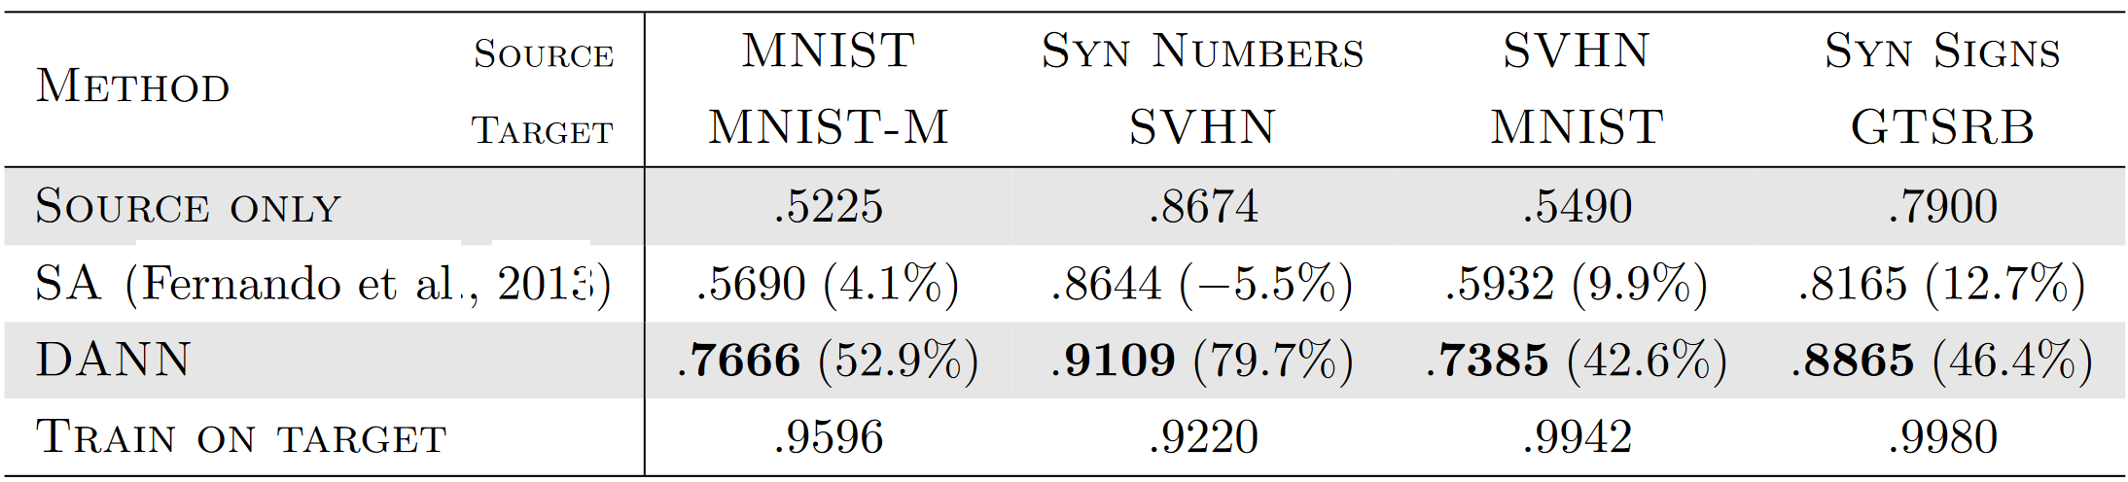
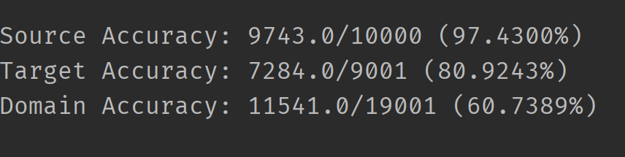
Presentation
8
Experiment
Notes:
第一行对应性能下限(即,如果没有进行适应)。最后一行对应在已知类别标签( DA性能的上界)的目标域数据上进行训练。

Slide 10
Presentation
Thanks!

